Slide 1
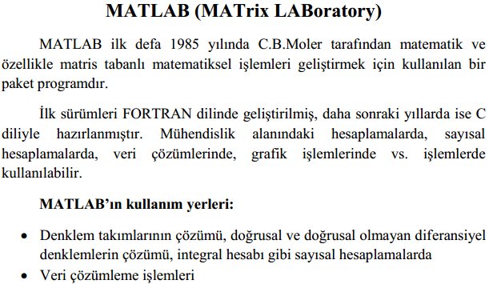
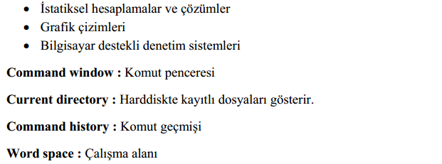
Sayısal Analiz

Slide 2
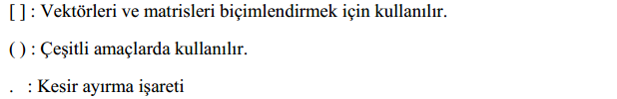
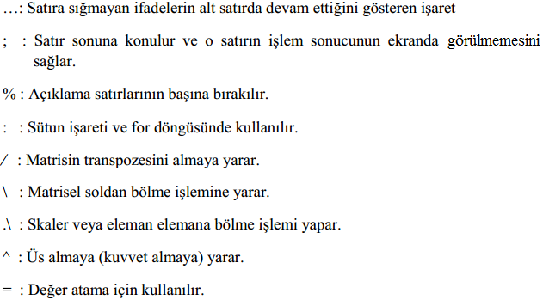
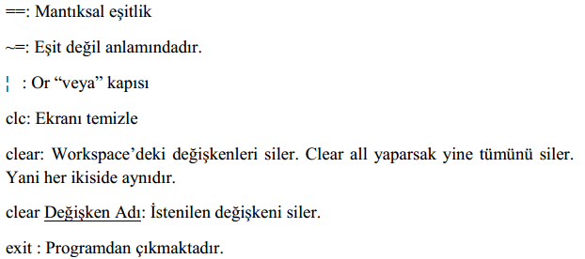
Sayısal Analiz

Slide 3
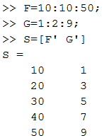

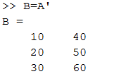
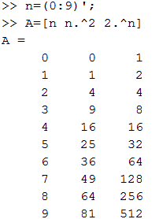
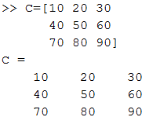

Sayısal Analiz
Matrislerin Oluşturulması
Ör:
Ör:
Ör:
Ör:
Ör:
Ör:

Slide 4
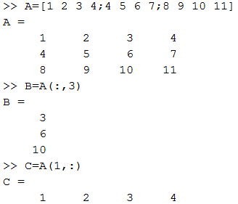
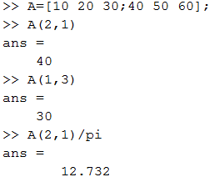
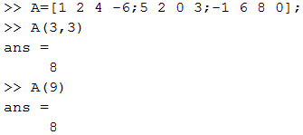
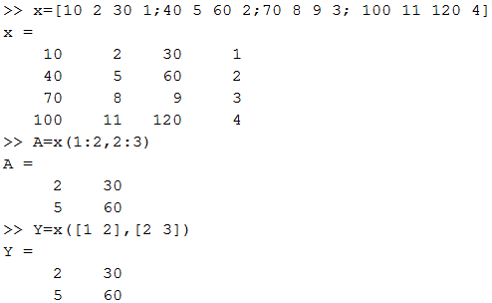
Sayısal Analiz
Matrislerin Elemanlarının Adresleri
Matris Elemanlarının Bir Kısmı İle Başka Matris Oluşturma
Ör:
Ör:
Ör:
Ör:

Slide 5

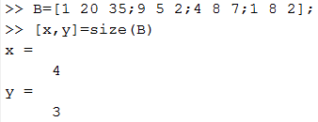
Sayısal Analiz
Matris Büyüklükleri
size(A) : A matrisinin satır ve sütun sayısı hakkında bilgi verir. İlk sayı satır sayısını, ikinci sayı ise sütun sayısını verir.
[m, n] =size (A): A matrisinin satır sayısı m, sütun sayısını ise n adlı değişkene atanır.

Slide 6



Matris Büyüklükleri
b=size (A, 1) : A matrisinin satır sayısı b adlı değişkene atanır ve sütun sayısı ile ilgilenilmez.
r =size (A, 2) : A matrisinin sütun sayısı r adlı değişkene atanır, satır sayısı ile ilgilenilmez.
t=length (A) : A matrisinde satır veya sütün sayısından hangisi daha büyük ise bu sayıyı t adlı değişkene atanır.
E matrisi 4 satır 3 sütundan oluştuğundan, bu iki sayının büyük olanı 4 olduğu için e=4 olur.

Slide 7
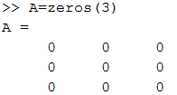
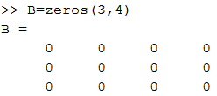
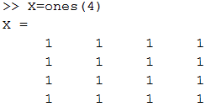
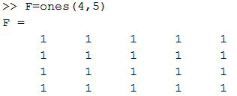
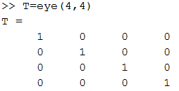
Matriste 0 ve 1 İşlemleri
Sayısal Analiz
A= zeros (m): m*m boyutunda sıfır elemanlarından oluşan bir A matrisi oluşturur.
B= zeros (x, y): x*y boyutunda sıfır elemanlarından oluşan bir B matrisi oluşturur.
X= ones (a): a*a boyutunda bir elemanlarından oluşan bir X matrisi oluşturur.
F= ones (x, y): x*y boyutunda bir elemanlarından oluşan bir F matrisi yapar.
T=eye (m, n): m*n boyutunda olan Birim Matris oluşturur.

Slide 8
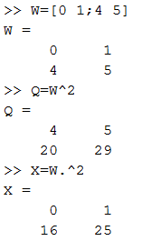
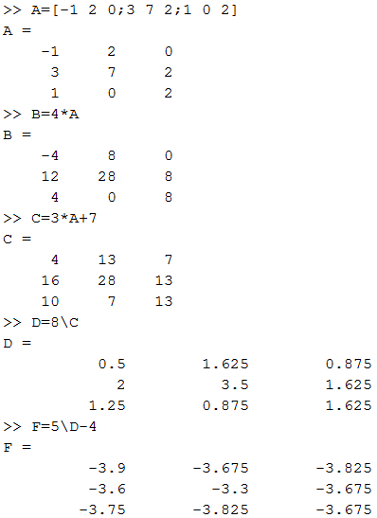
Sayısal Analiz
Matris ve Sayıların Birlikte İşleme Girmesi
Ör:
Ör:
Ör:
Ör:
Ör:
Ör:

Slide 9
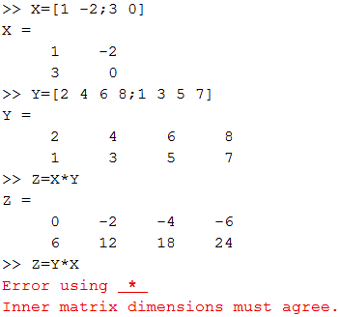
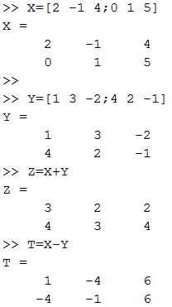
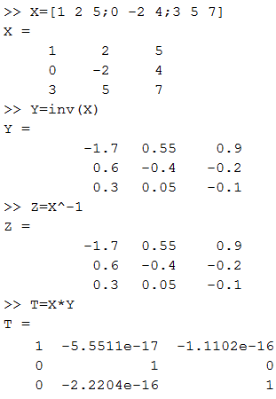

Sayısal Analiz
Matrislerde Çarpma
Matrisin Tersinin Hesaplanması
Matrislerde Toplama ve Çıkarma
Bir matrisin determinatı sıfır dan farklı ise veya matrisin Rank’ı matrisin satır sayısına eşit ise matrisin tersi alınabilir.
inv(X): Matrisin tersini hesaplar.
Matrislerin boyutları aynı olmalıdır
Ör:
Matrisin Determinatının Hesaplanması
Ör:
Bir A matrisinin determinantı det(A) komutu ile hesaplanır. Eğer matris kare değilse determinatı bu komutla hesaplanamaz.

Slide 10
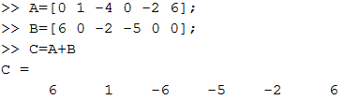


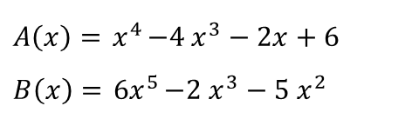
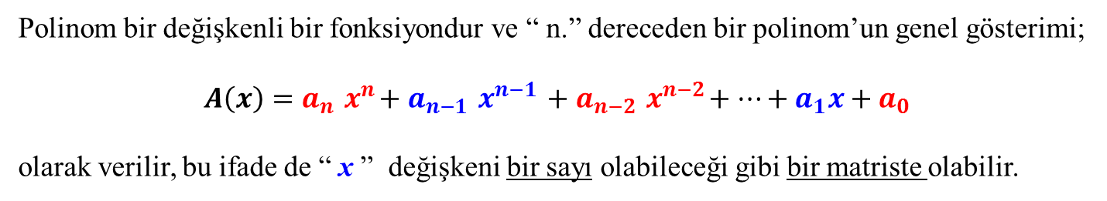


MATLAB Ortamında Polinom İşlemleri
Sayısal Analiz
Polinom bir değişkenli bir fonksiyondur ve “ n.” dereceden bir polinom’un genel gösterimi;
$$A\left(x\right)=a_{n}{ x}^{n}+a_{n−1}{ x}^{n−1} +a_{n−2}{ x}^{n−2}+…+a_{1}x+a_{0}$$
olarak verilir, bu ifade de “ x ” değişkeni bir sayı olabileceği gibi bir matriste olabilir.
İki Polinomun Toplamı veya Farkı
Polinomun Bir Sayı İle Çarpılması
Polinomların boyutları aynı olmalıdır
$$A\left(x\right)={ x}^{4}−4{ x}^{3}−2x+6$$
$$B\left(x\right)={ 6x}^{5}−2{ x}^{3}−5{ x}^{2}$$
$$A\left(x\right)={2x}^{4}+3{ x}^{3}−7{ x}^{2}−2x+1$$
$$C\left(x\right)={{ 6x}^{5}+x}^{4}−6{ x}^{3}−5{ x}^{2}−2x+6$$
$$B\left(x\right)={4x}^{4}+6{ x}^{3}−14{ x}^{2}−4x+2$$

Slide 11
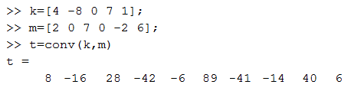
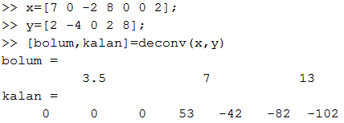
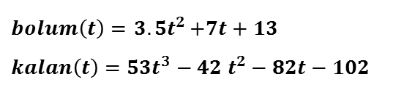
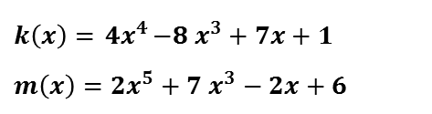
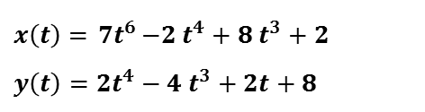
Sayısal Analiz
İki Polinomun Birbiri İle Çarpımı
conv(x,y): x ve y adlı iki matrisin çarpımını hesaplar
$$k\left(x\right)={ 4x}^{4}−8{ x}^{3}+7x+1$$
$$m\left(x\right)={2x}^{5}+7{ x}^{3}−2x+6$$
$$C\left(x\right)={8x}^{9}−{16x}^{8}+28x^{7}−{42x}^{6}−{{6x}^{5}+89x}^{4}−41{ x}^{3}−14{ x}^{2}+40x+6$$
Büyük Dereceli Polinomun Küçük Dereceli Polinoma Bölümü
deconv(pay, payda): pay ve payda adlı iki matrisin bölümünü hesaplar
$$x\left(t\right)={ 7t}^{6}−2{ t}^{4}+8{ t}^{3}+2$$
$$y\left(t\right)={2t}^{4}−4{ t}^{3}+2t+8$$
$$bolum\left(t\right)={ 3.5t}^{2}+7t+13$$
$$kalan\left(t\right)={53t}^{3}−42{ t}^{2}−82t−102$$

Slide 12
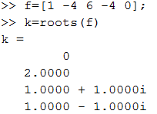
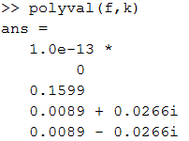


Sayısal Analiz
Polinomun Köklerinin Bulunması
roots(a): a vektörünün köklerini hesaplar. Burada a ; verilen polinomun katsayı vektörüdür.
$$F\left(t\right)={ t}^{4}−4{ t}^{3}+6{ t}^{2}−4t$$
Ör:
$$F\left(t\right)=\left(t−0\right).\left(t−2\right). \left(t−1−i\right). (t−1+i)$$
Yukarıda bulunan köklerin, F(t) fonksiyonunu sağlayıp sağlamadığı kontrol edilmek istenirse
1.${10}^{−13}$ değeri dört tane kök değeri ile çarpılacaktır. Değerlerin tam olarak sıfır olmaması matlab hesaplama ortamının ${10}^{−13}$ duyarlılıkta işlem yapabilme kapasitesinden kaynaklanmaktadır.

Slide 13




Sayısal Analiz
Köklerden Yola Çıkarak Polinomun Elde Edilmesi
poly(a): a vektörünün elemanlarını kök kabul eden polinomu bulur
$t_{1}=0$ , $t_{2}=2 ,{ t}_{3}=1+i ,{ t}_{4}=1−i$
Değerlerini kök kabul eden polinomu bulunuz
Ör:
veya
Yukarıda bulunan a vektörün elemanlarını katsayı olarak kabul eden polinom aşağıda verilmiştir
$$F\left(t\right)={ t}^{4}−4{ t}^{3}+6{ t}^{2}−4t$$

Slide 14
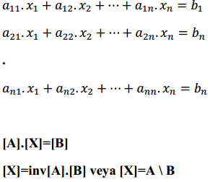
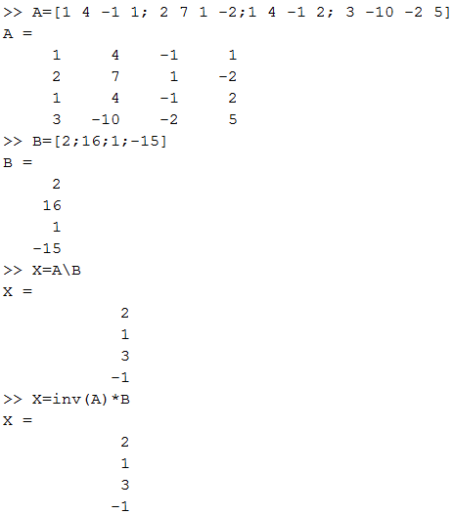
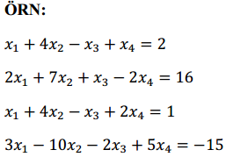
Sayısal Analiz
Doğrusal Denklem Sistemlerinin Çözümünde inv Komutunun Kullanılması

